Slide 1
Eje Temático:
NÚMEROS Y OPERACIONES
Unidad: 3
OBJETIVO:Nivel 1 (OA 7) Demostrar que comprenden las fracciones propias: representándolas de manera concreta, pictórica y simbólica; creando grupos de fracciones equivalentes -simplificando y amplificando- de manera concreta, pictórica y simbólica, de forma manual y/o con software educativo; comparando fracciones propias con igual y distinto denominador de manera concreta, pictórica y simbólica.
PROFESORA: Verónica Alvarez Bravo
MATEMATICA 5° A B C

Slide 2
Objetivo de la Clase: Demostrar que comprenden las fracciones propias, impropias y números mixtos a través de representaciones pictóricas y resolver problemas en su contexto.
Actitud: Manifestar un estilo de trabajo ordenado y metódico.
Hola niños, espero se encuentren muy bien en sus casas junto a sus familias. He preparado esta clase con mucho entusiasmo para ustedes.
Habilidades: Representar Modelar

Slide 4
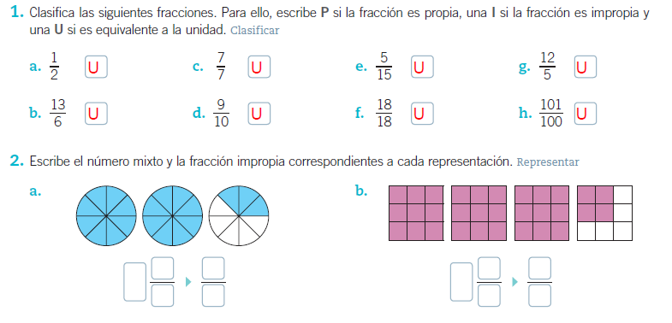

Slide 6
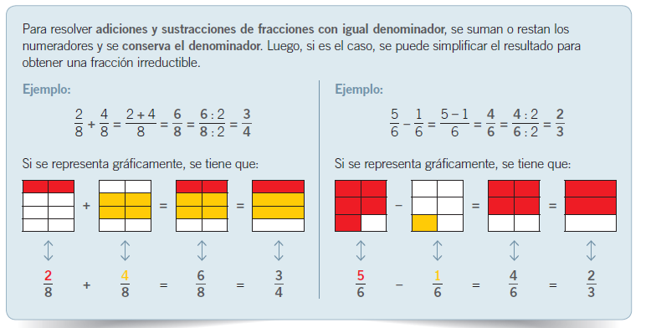

Slide 7
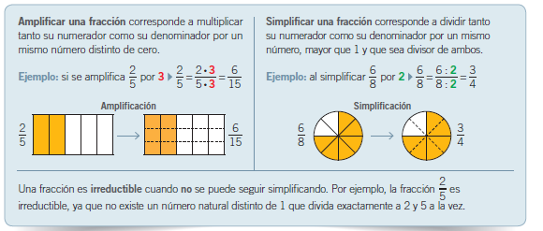

Slide 8
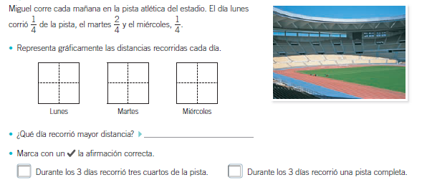

Slide 9
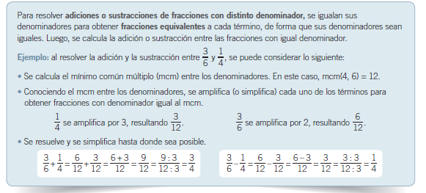

Slide 10
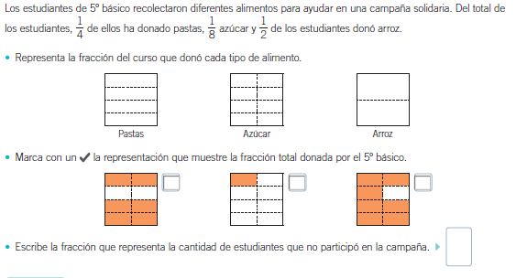

Slide 11
Ahora te invito a trabajar en tu guía y texto escolar… ¡Tú Puedes!!!!!!
¡Que estén bien!!!!!!

